Slide 1

Rebalanceador de cartera de Materias Primas.
MÁSTER EN INTELIGENCIA ARTIFICIAL APLICADA A MERCADOS FINANCIEROS (MIAX-9)
Autor: Fernando Gallego
Director: Fernando de la Calle
Madrid, Diciembre de 2023

Slide 2
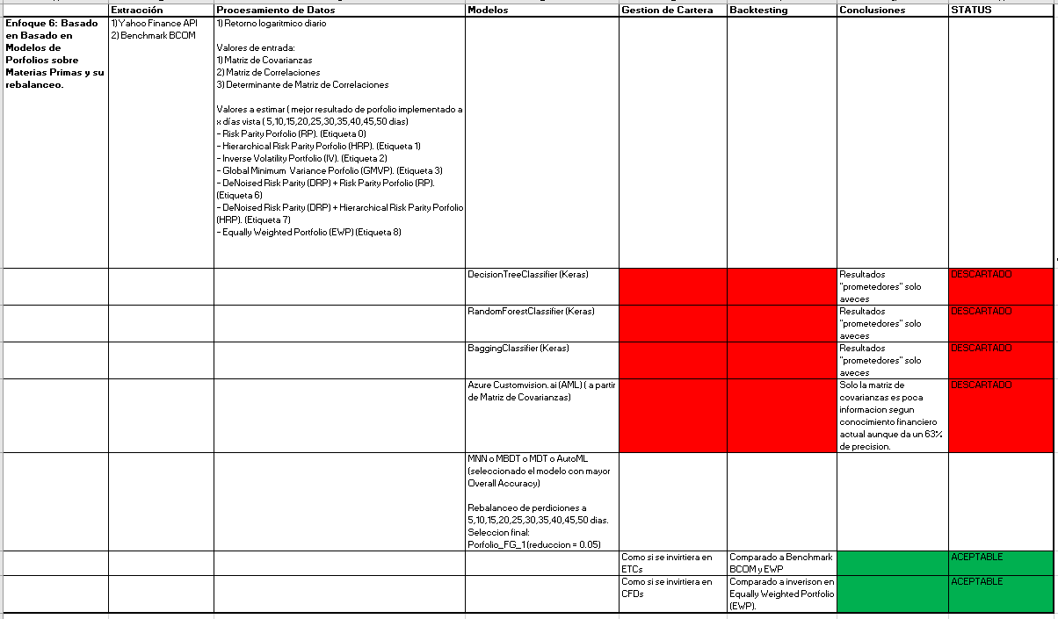

Los 6 enfoques de este TFM.

Slide 3
Enfoque 6: Basado en Modelos de Porfolios sobre Materias Primas y su rebalanceo.
Definición del problema.
1) Objetivo de la cartera. Minimizar la función objetivo que es
- Maximizar un estadístico rentabilidad/riesgo.
- Batir una referencia (ETF BCOM y Porfolio EWP).
2) Delimitar el universo a explorar y optimizar el problema de rebalanceo de carteras
- Definición del universo. 27 materias primas. Estático. Predefinido y al no encontrar indicadores adelantados en fase anteriores.
El precio de las materias primas en futuros no tiene Split, contra-split, dividendos, etc. Y al ser a cierre diario, no se ha visto necesario desarrollar más el concepto de sesgo por supervivencia.
- Data des correlacionada ( se usa técnicas de HRP , DRP y se ha visto que los determinantes de las matrices de correlaciones y covarianzas varía en el tiempo. Calidad de los datos
- Al no ser muchas las materias primas, NO HAY MUCHA DATA que agrupar o reducir dimensiones. Algoritmos de los porfolios hacen parcialmente esta operación implícitamente.
Train_test : (2016-06-01 a 2021-4-27) ; Validación (2021-04-28 a 2023-06-01)
- Asignación de pesos: Elegir el probable porfolio más rentable para el próximo periodo de tiempo de los siguientes porfolios de inversión:
- Risk Parity Porfolio (RP). (Etiqueta 0)
- Hierarchical Risk Parity Porfolio (HRP). (Etiqueta 1)
- Inverse Volatility Portfolio (IV). (Etiqueta 2)
- Global Minimum Variance Porfolio (GMVP). (Etiqueta 3)
- DeNoised Risk Parity (DRP) + Risk Parity Porfolio (RP). (Etiqueta 6)
- DeNoised Risk Parity (DRP) + Hierarchical Risk Parity Porfolio (HRP). (Etiqueta 7)
- Equally Weighted Portfolio (EWP) (Etiqueta 8)
3) Valores de entrada al algoritmo a entrenar según clase del Master Modern Porfolio Theory (de los retornos logarítmicos de los futuros de cierre diario de las materias primas):
- Matrices de correlaciones entre todos los activos (implementado del retorno logaritmico a 65 dias vista)
- Matrices de covarianza (implementado del retorno logaritmico a 65 dias vista)
- Deteminante de la matriz de correlaciones (implementado del retorno logaritmico a 65 dias vista)
- Periodo analizado de mejor porfolio historico de 5, 10, 15, 25, 30, 35, 40, 45, 50 dias ( rebalanceo de pesos al determinar mejor porfolio a implementar despues de revibir predicciones de algoritmos) ( mejora estabilidad de la cartera y estimación de las rentabilidades) (implementado)
INTRODUCCIÓN.
Crear un algoritmo de ML o NN que re-balanceara sobre estas diferentes carteras.
Se ha usado ML y NN para hacer rebalanceo entre diferentes tipos de carteras de materias primas sobre los porfolios explicados en Modern Portfolio Theory Clases.

Slide 4
Enfoque 6: Basado en Modelos de Porfolios sobre Materias Primas y su rebalanceo.
Definición del problema.
1) Objetivo de la cartera. Minimizar la función objetivo que es
- Maximizar un estadístico rentabilidad/riesgo.
- Batir una referencia (ETF BCOM y Porfolio EWP).
2) Delimitar el universo a explorar y optimizar el problema de rebalanceo de carteras
- Definición del universo. 27 materias primas. Estático. Predefinido y al no encontrar indicadores adelantados en fase anteriores.
El precio de las materias primas en futuros no tiene Split, contra-split, dividendos, etc. Y al ser a cierre diario, no se ha visto necesario desarrollar más el concepto de sesgo por supervivencia.
- Data des correlacionada ( se usa técnicas de HRP , DRP y se ha visto que los determinantes de las matrices de correlaciones y covarianzas varía en el tiempo. Calidad de los datos
- Al no ser muchas las materias primas, NO HAY MUCHA DATA que agrupar o reducir dimensiones. Algoritmos de los porfolios hacen parcialmente esta operación implícitamente.
Train_test : (2016-06-01 a 2021-4-27) ; Validación (2021-04-28 a 2023-06-01)
- Asignación de pesos: Elegir el probable porfolio más rentable para el próximo periodo de tiempo de los siguientes porfolios de inversión:
- Risk Parity Porfolio (RP). (Etiqueta 0)
- Hierarchical Risk Parity Porfolio (HRP). (Etiqueta 1)
- Inverse Volatility Portfolio (IV). (Etiqueta 2)
- Global Minimum Variance Porfolio (GMVP). (Etiqueta 3)
- DeNoised Risk Parity (DRP) + Risk Parity Porfolio (RP). (Etiqueta 6)
- DeNoised Risk Parity (DRP) + Hierarchical Risk Parity Porfolio (HRP). (Etiqueta 7)
- Equally Weighted Portfolio (EWP) (Etiqueta 8)
3) Valores de entrada al algoritmo a entrenar según clase del Master Modern Porfolio Theory (de los retornos logarítmicos de los futuros de cierre diario de las materias primas):
- Matrices de correlaciones entre todos los activos (implementado del retorno logaritmico a 65 dias vista)
- Matrices de covarianza (implementado del retorno logaritmico a 65 dias vista)
- Deteminante de la matriz de correlaciones (implementado del retorno logaritmico a 65 dias vista)
- Periodo analizado de mejor porfolio historico de 5, 10, 15, 25, 30, 35, 40, 45, 50 dias ( rebalanceo de pesos al determinar mejor porfolio a implementar despues de revibir predicciones de algoritmos) ( mejora estabilidad de la cartera y estimación de las rentabilidades) (implementado)
INTRODUCCIÓN.
Crear un algoritmo de ML o NN que re-balanceara sobre estas diferentes carteras.
Se ha usado ML y NN para hacer rebalanceo entre diferentes tipos de carteras de materias primas sobre los porfolios explicados en Modern Portfolio Theory Clases.

Slide 5
Enfoque 6: Basado en Modelos de Porfolios sobre Materias Primas y su rebalanceo.
Esquema Enfoque 6: Programas usados Python: Colab, JupiterLab en mi computadora y JupiterLab en una computadora dentro de Azure Machine Learning modulo.
SECCIÓN 1: Obtención de datos de precios (27 materias primas) (Yahoo Finance API) (de 2016-06-01 a 2023-06-01)
y Descargo un Benchmark ETF ticker '^BCOM‘’
Completar nan (valor posterior o anterior conocido)
n = 27 numero de materias primas, pasos = 65 número de pasos para la matriz de varianzas covarianzas, Max_Cash = 0.0
SECCIÓN 2: Valores a predecir:
Se crea portafolios y se analizan resultados (reinvirtiendo todos los días).
Valores de entrada
(de los últimos 65 días (variable pasos)):
Matriz de Covarianzas
Matriz de Correlaciones
Determinante de Matriz de Correlaciones
Se calcula los pesos a reinvertir a diario según tipo de portafolio
- Risk Parity Porfolio (RP). (Etiqueta 0)
- Hierarchical Risk Parity Porfolio (HRP). (Etiqueta 1)
- Inverse Volatility Portfolio (IV). (Etiqueta 2)
- Global Minimum Variance Porfolio (GMVP). (Etiqueta 3)
- DeNoised Risk Parity (DRP) + Risk Parity Porfolio (RP). (Etiqueta 6)
- DeNoised Risk Parity (DRP) + Hierarchical Risk Parity Porfolio (HRP). (Etiqueta 7)
- Equally Weighted Portfolio (EWP) (Etiqueta 8)
SECCIÓN 3: Flatten de datos de entrada al algoritmo:
SECCIÓN 3: (TARGET_df ) Los targets de estos algoritmos a entrenar serían Los mejores porfolios en rentabilidad a varios días vista (5, 10, 15, 20, 25, 30, 35, 40, 45 y 50 días en adelante) (Periodo TRAIN Y TEST 2016-06-01 a 2021-4-27)
En la primera se va calculando por día cual sería por portafolio y a una serie de días determinados (5, 10, 15, 20, 25, 30, 35, 40, 45 y 50 días) la rentabilidad de ese portafolio.
En una segunda fase se calcula que portafolio ha dado mayor rentabilidad por día, se le asigna un número y se guarda el portafolio por día que ha dado mayor rentabilidad.
Salvo dataset_5 a dataset_50 que se usaran para entrenar los algoritmos de AML.
CONCLUSION. P.EJ: dataset_5_TFM se listo a 5 días vista con el indicador del porfolio en la columna target que dio mayor rentabilidad.

Slide 6
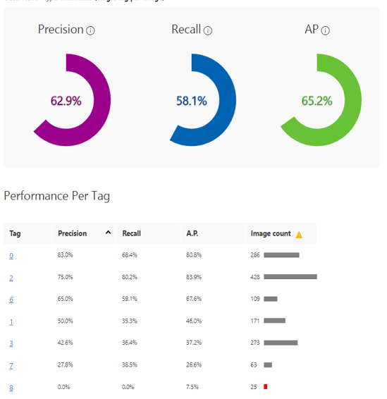
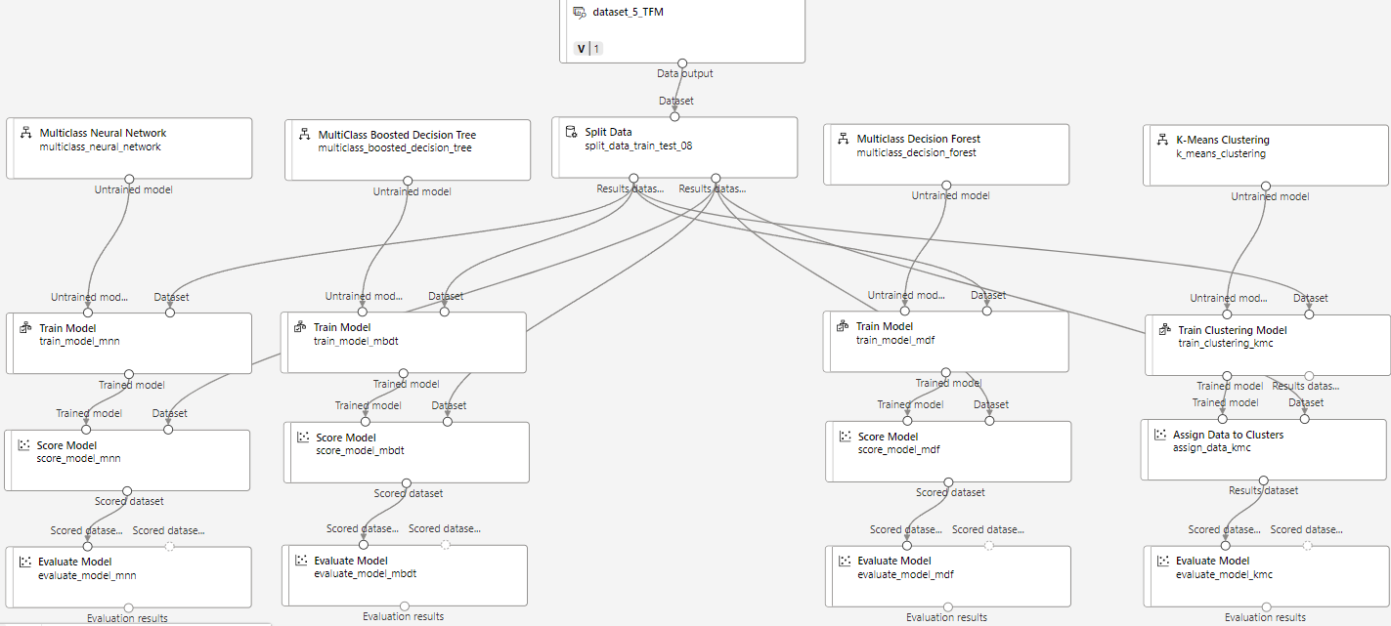
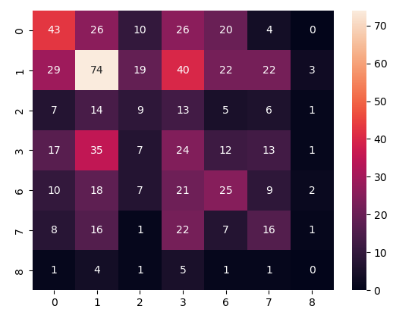
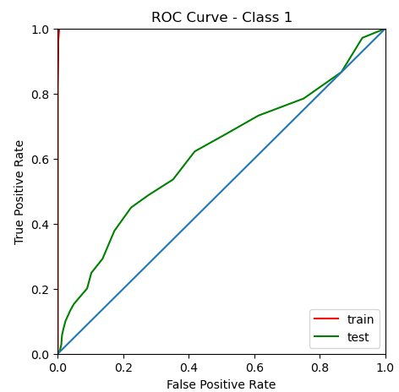
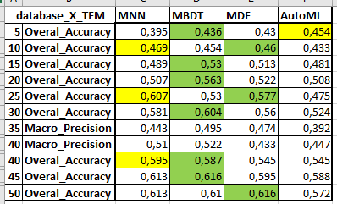
Enfoque 6: Basado en Modelos de Porfolios sobre Materias Primas y su rebalanceo.
Exquema Enfoque 6:
dataset_5_TFM a dataset_50_TFM
SECCIÓN 3:
Python, TF:
train_test_split_estudio para separar entre train y test
Aplico algoritmos de ML y calculo su matrices de confusion Python:
DecisionTreeClassifier
RandomForestClassifier con GridSearchCV
BaggingClassifier from DecisionTreeClassifier
Estudio global ligero de metricas: Resultados ”Algo Prometedores”
Azure Machine Learning (AML)
Designer: TFM-FGallego, que incluye todo este diagrama de bloques.
(bloques standard)
Los módulos Split Data (Entrenamiento / Test Split 20%), Multiclass Neural Network, MultiClass Boosted Decision Tree, Multiclass Decision Forest, K-Means Clustering, Train Model, Score Model, Evaluate Model, Train Clustering Model y Assign Data to Clusters son todos iguales.
Automated ML
Experimento TFM-FGallego_AutomatedML_03_5_dias target column target y compute type Compute instance fgromu1. Task Clasiffication (Enable deep learning). Train-validation split (20%). Test split (20%).
Azure Customvision.ai (solo matriz de covarianzas).
Jobs en AML
Endpoints en AML (10 ENDPOINTS) (VERDE)
SECCIÓN 4:
Python llama a los Endpoints de Azure ML
Ver que porfolio recomienda para invertir a X días vista
SECCIÓN 5: (periodo train y test)
Según el peso que dé a cada predicción de 5 a 50 días, creo varios porfolios de predicción (reinvirtiendo a diario).
Creo entonces Porfolio_FG_1, Porfolio_FG_2, Porfolio_FG_3, Porfolio_FG_4, Porfolio_FG_5 y Porfolio_FG_6.
Se hace estudio y backtest de resultados de Porfolio_FG_1 (reduccion = 0.05) Vs Benchmark
Gestión de la cartera en el algoritmo de inversión (MODELO _FGR_1: Sección 5.1 Invertir en forma de ETCs y Sección 5.2 Invertir en forma de futuros CFDs.
SECCIÓN 6: Gestión de la cartera en el algoritmo de inversión (PERIODO DE VALIDACION) : COMO SECCION 5 PERO EN PERIODO DE VALIDACIÓN.

Slide 7
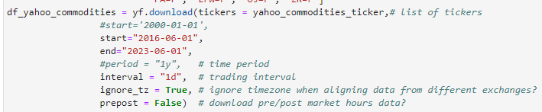
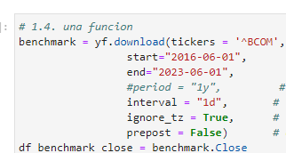
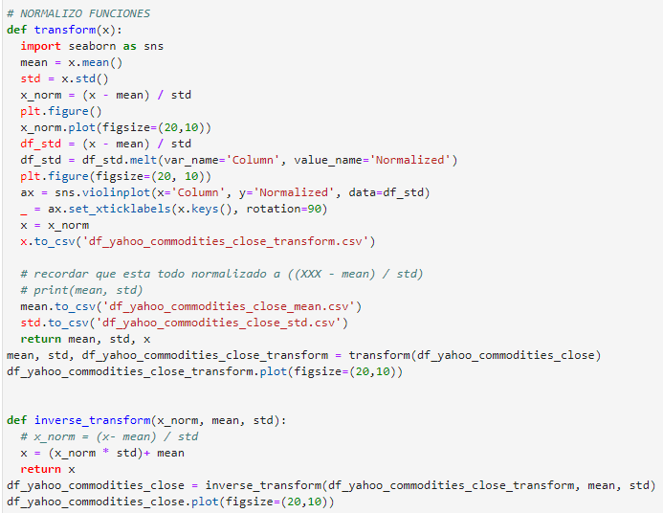
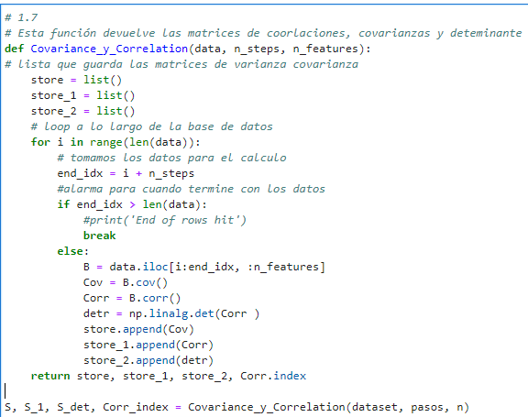
Enfoque 6: Basado en Modelos de Porfolios sobre Materias Primas y su rebalanceo.
EXTRACCIÓN Y PROCESADO DE DATOS. Sección 1.
Yahoo Finance API. https://pypi.org/project/yfinance/ (de los retornos logarítmicos de los futuros de cierre diario de 27 materias primas).
Análisis, visualización de características de la data:
DATOS DE ENTRADA:

Slide 8
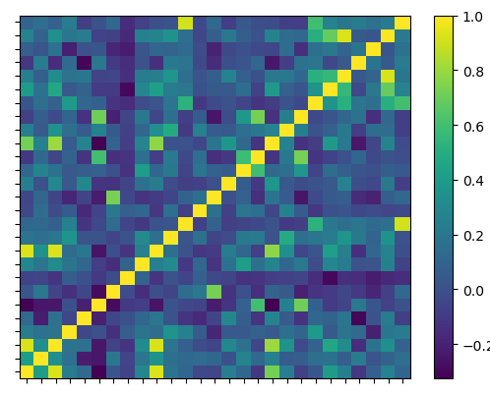
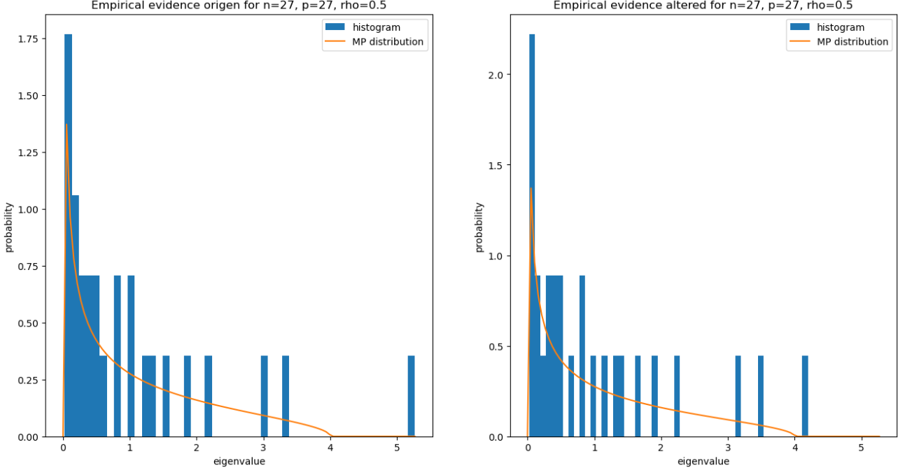
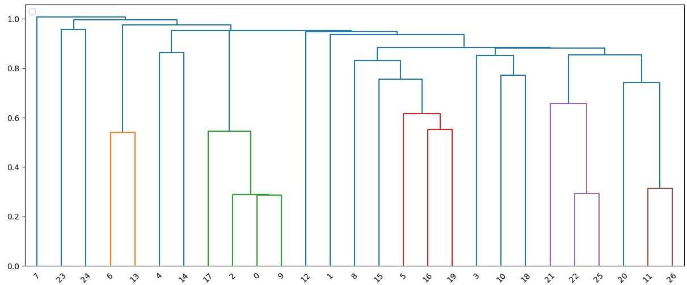
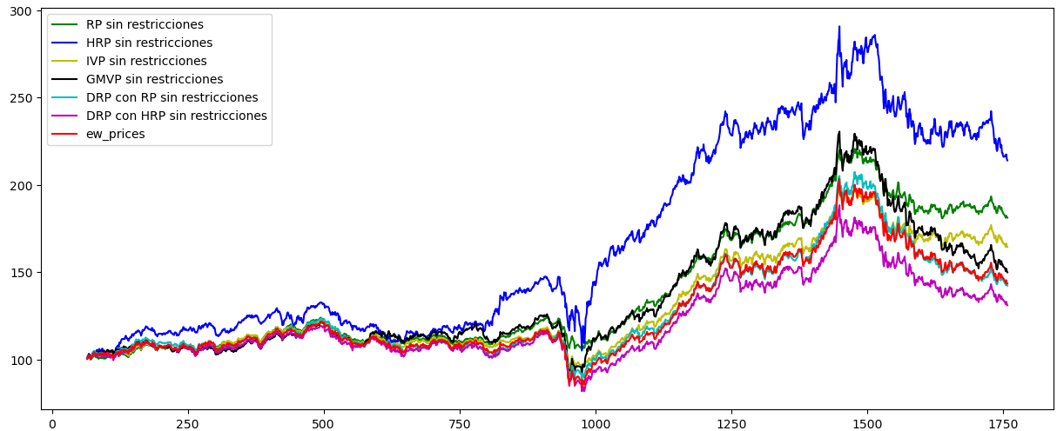
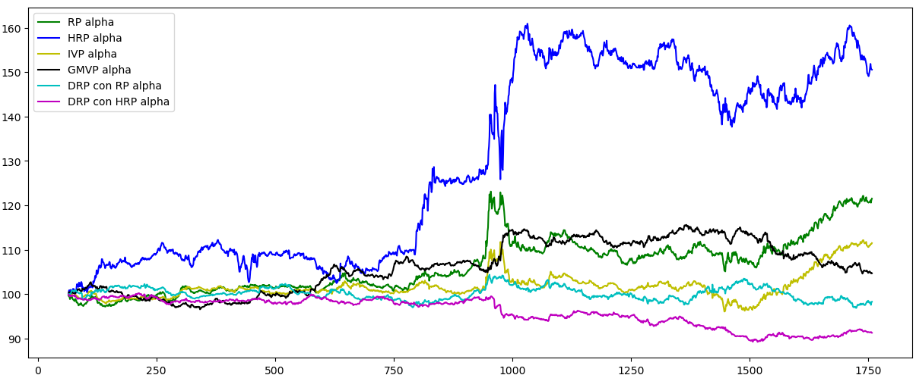
Enfoque 6: Basado en Modelos de Porfolios sobre Materias Primas y su rebalanceo.
EXTRACCIÓN Y PROCESADO DE DATOS. Sección 2.
Sobre el Diseño el algoritmo de inversión, al final se consideró que se compraría todas las 27 materias primas y se venderían al día siguiente por cada Portafolio implementado
0 Risk Parity Porfolio (RP).
1 Hierarchical Risk Parity Porfolio (HRP).
2 Inverse Volatility Portfolio (IV).
3 Global Minimum Variance Porfolio (GMVP).
6 DeNoised Risk Parity (DRP) + Risk Parity Porfolio (RP).
7 DeNoised Risk Parity (DRP) + Hierarchical Risk Parity Porfolio (HRP).
8 Equally Weighted Portfolio (EWP)
Los targets de estos algoritmos a entrenar serían las rentabilidades de cada tipo de porfolio a varios días vista, por ejemplo, a 5, 10, 15, 20, 25, 30, 35, 40, 45 y 50 días en adelante ELIGIENDO EL PORFOLIO QUE MAYOR RENTABILIDAD HA DADO EN ESE PERIODO DE TIEMPO. Por lo tanto, he de calcular las rentabilidades de esos días vistas por día y por porfolio (RP, HRP, IV, GMVP, DRP + RP, DRP + HRP, EW) aplicado.
Calculo los targets de 5 a 50 días. Se hace en dos fases. En la primera se va calculando por día cual sería por portafolio y a una serie de días determinados (5, 10, 15, 20, 25, 30, 35, 40, 45 y 50 días) la rentabilidad de ese portafolio.
En una segunda fase se calcula que portafolio ha dado mayor rentabilidad por día, se le asigna un número y se guarda el portafolio por día que ha dado mayor rentabilidad.

Slide 9
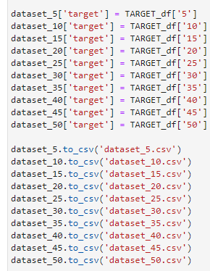
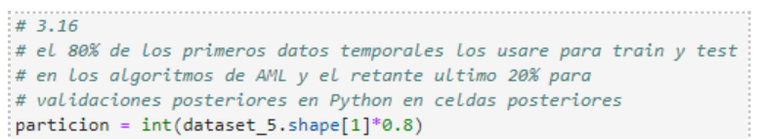
Enfoque 6: Basado en Modelos de Porfolios sobre Materias Primas y su rebalanceo.
PROCEDIMIENTOS Y MODELOS. Sección 3.
Establecer target y usarlos para entrenar algoritmos de ML. Aplicar algoritmos de ML de sklearn. En Python
0 Risk Parity Porfolio (RP).
1 Hierarchical Risk Parity Porfolio (HRP).
2 Inverse Volatility Portfolio (IV).
3 Global Minimum Variance Porfolio (GMVP).
6 DeNoised Risk Parity (DRP) + Risk Parity Porfolio (RP).
7 DeNoised Risk Parity (DRP) + Hierarchical Risk Parity Porfolio (HRP).
8 Equally Weighted Portfolio (EWP)
Decision Tree Classifier
Random Forest Classifier
Bagging Classifier
Resultados ”Prometedores”. A implementar en Azure ML.

Slide 10
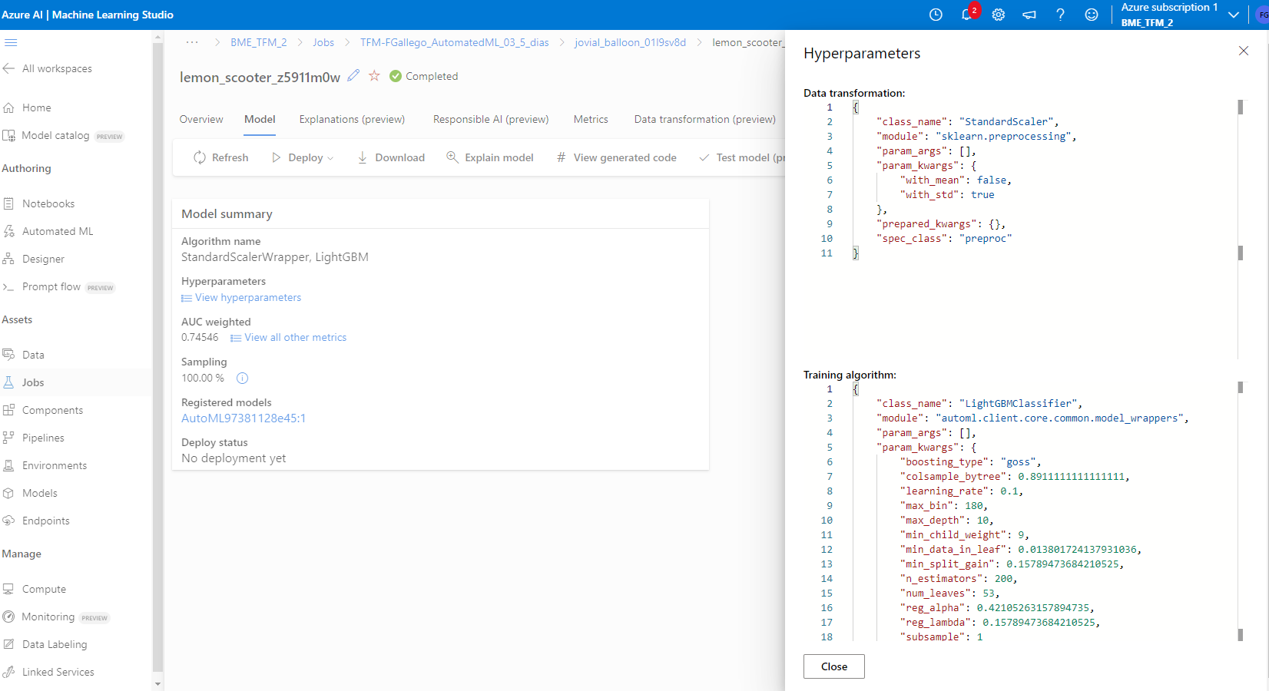
Enfoque 6: Basado en Modelos de Porfolios sobre Materias Primas y su rebalanceo.
PROCEDIMIENTOS Y MODELOS. Implementación en AML ( Designer and Automated ML block) (periodo train y test)
Sección AML. Sección Tradicional. Implementación trabajos de entrenamientos, establecimientos de modelos a de datos de correlaciones y covarianzas con targets a 5, 10, 15, 20, 25, 30, 35, 40, 45 y 50 días. Estableciendo de Endpoints para su consulta de estimaciones a diferentes rangos temporales de targets. En AML.
dataset_X_TFM contiene la información por fila (que corresponde a un día determinado) que corresponde a la matriz de covarianza, correlaciones y el determinante de la covarianza de la evolución del precio de todas las materias primas. Y una columna target que es porfolio que mejor rentabilidad da a X días vistas:
Valor 0 en la columna target significa Risk Parity Porfolio en la columna target.
Valor 1 significa Hierarchical Risk Parity Porfolio
Valor 2 significa Inverse Volatility Porfolio
Valor 3 significa Global Minimum Variance Porfolio
Valor 6 significa DeNoised Risk Parity (DRP) + Risk Parity Porfolio (RP)
Valor 7 significa DeNoised Risk Parity (DRP) + Hierarchical Risk Parity Porfolio (HRP)
Valor 8 significa Equaly Weigths Porfolio
dataset_5_TFM se listo a 5 días vista con el indicador del porfolio en la columna target que dio mayor rentabilidad.
Automated ML
Designer:
Multiclass Neural Network, MultiClass Boosted Decision Tree, Multiclass Decision Forest y KNN

Slide 11
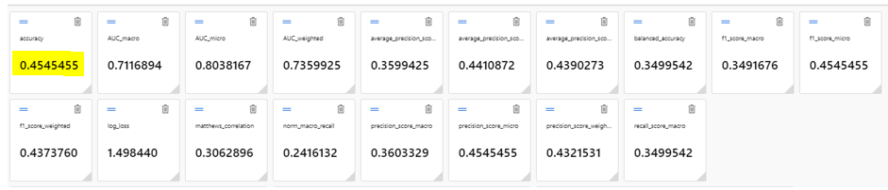
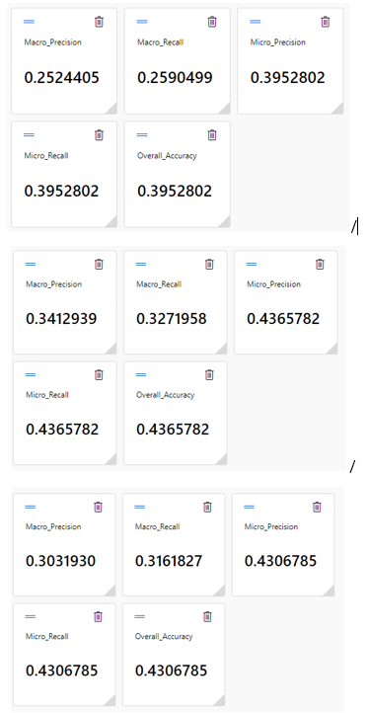
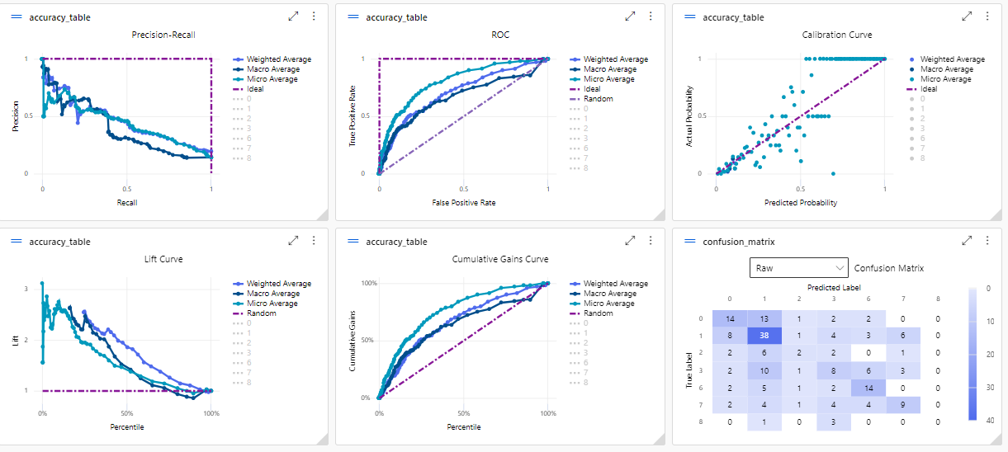
Enfoque 6: Basado en Modelos de Porfolios sobre Materias Primas y su rebalanceo.
PROCEDIMIENTOS Y MODELOS. Jobs y Conclusiones
Sección AML.
Automated ML
Designer:
TFM-FGallego_AutomatedML_train_test_5_dias target column target y compute type Compute instance fgromu1. Task Clasiffication (Enable deep learning). Train-validation split (20%). Test split (20%). GPU
Los resultados de la mejor métrica del mejor modelo del estudio TFM-FGallego_AutomatedML_train_test_5_dias son: Voting Ensamble AUC Weighted 0.73599
Para dataset_5_TFM (dataset_5_train_test.csv)( K-Means Clustering. No dio métricas equivalentes):
Multiclass Neural Network / Multiclass Boosted Decision Tree / Multiclass Decision Tree

Slide 12
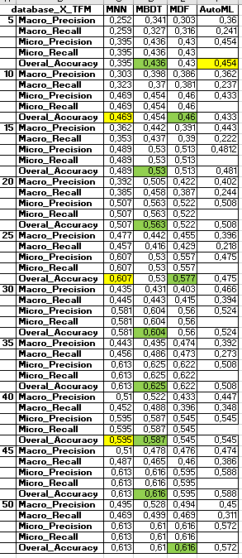
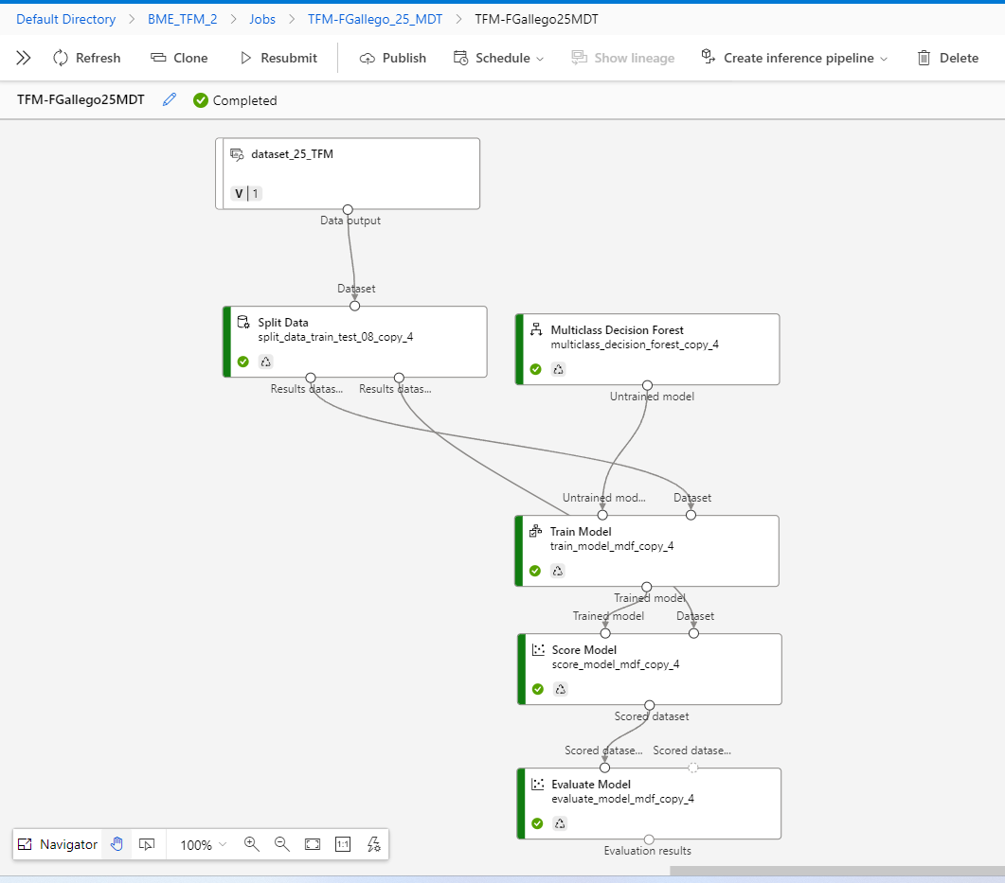
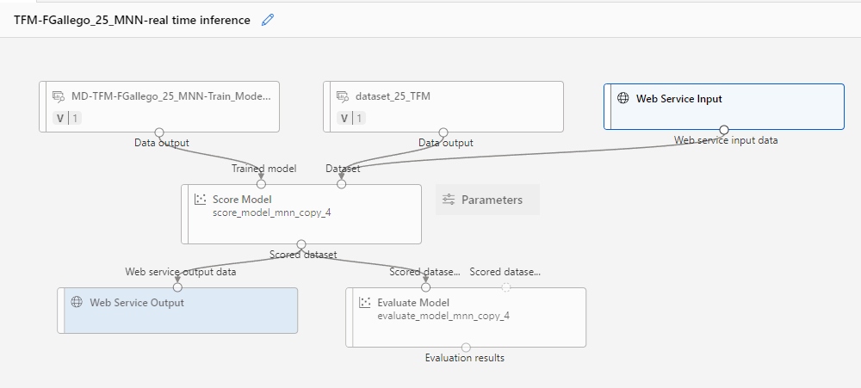
Enfoque 6: Basado en Modelos de Porfolios sobre Materias Primas y su rebalanceo.
PROCEDIMIENTOS Y MODELOS. Endpoints y Conclusiones
Sección AML.
Problemas al levantar los End Points -> Selección Final de Algoritmos (verdes) ( ENPOINTS NOT HEALTHY)

Slide 13
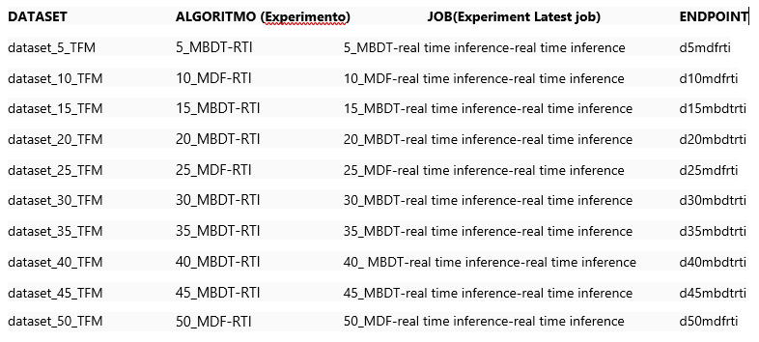
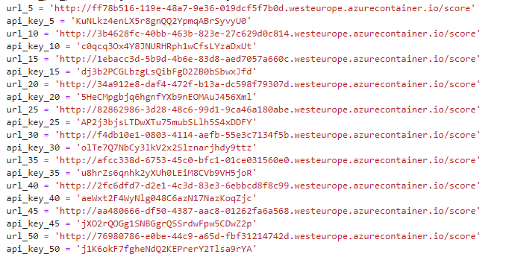
Enfoque 6: Basado en Modelos de Porfolios sobre Materias Primas y su rebalanceo.
PROCEDIMIENTOS Y MODELOS. Endpoints y Conclusiones
Sección AML.
TABLA RESUMEN DE END_POINTS:
Sección 4 Send y definir porfolio de inversión según modelos en Azure ML

Slide 14
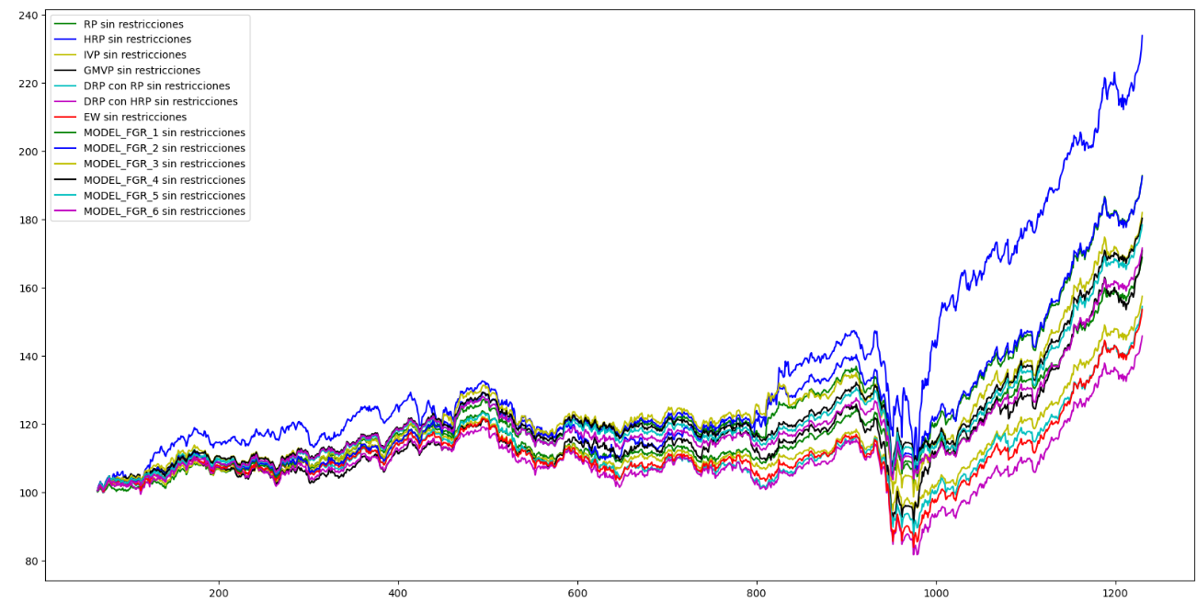
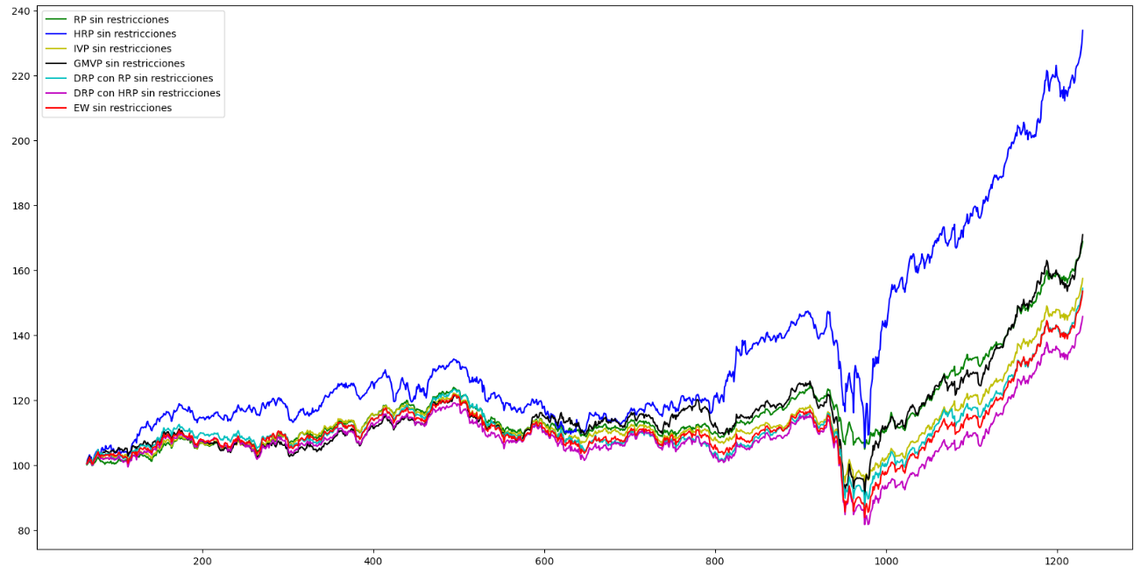
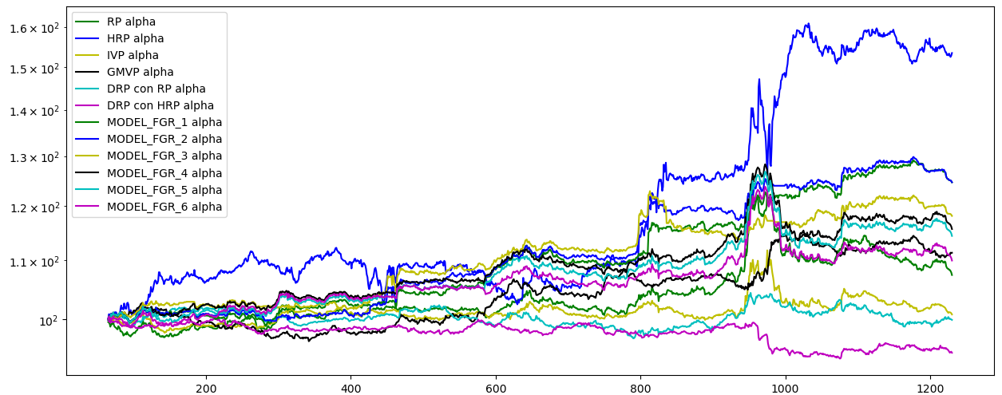
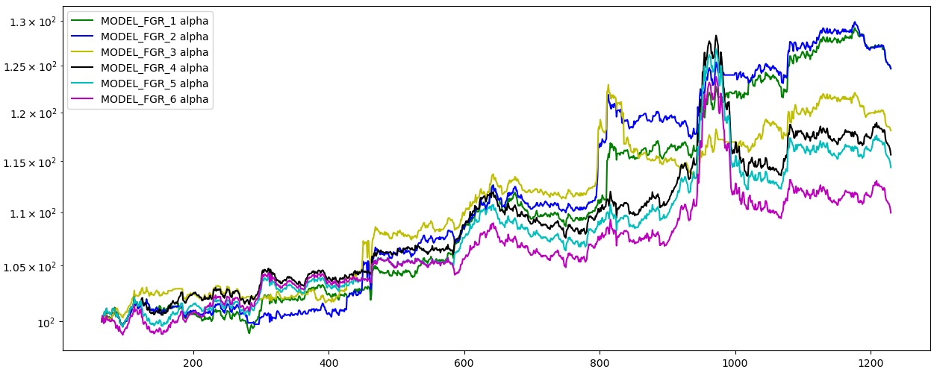
Enfoque 6: Basado en Modelos de Porfolios sobre Materias Primas y su rebalanceo.
RESULTADOS (PERIODO TRAIN Y TEST) Sección 5.
Estudio de las predicciones dadas por AML de todo el rango temporal que incluía periodo train y test.
1) Evolución del precio según se aplique los métodos de porfolios de inversión RP, HRP, IVP. GMVP, DRP+RP, DRP+HRP y EW y los nuevos Porfolio_FG_1 a 6.
2) Evolución del precio según los porfolios anteriores y los nuevos Porfolio_FG_1 a 6
3) Compara todos los retornos en todo el rango temporal de todos los modelos con respecto retornos según profolio EW ( como Benchmark)
MODEL_FGR_1 (reduccion = 0.05) (EL MAS LEJANO EN EL TIEMPO TIENE MÁS PESO)

Slide 15
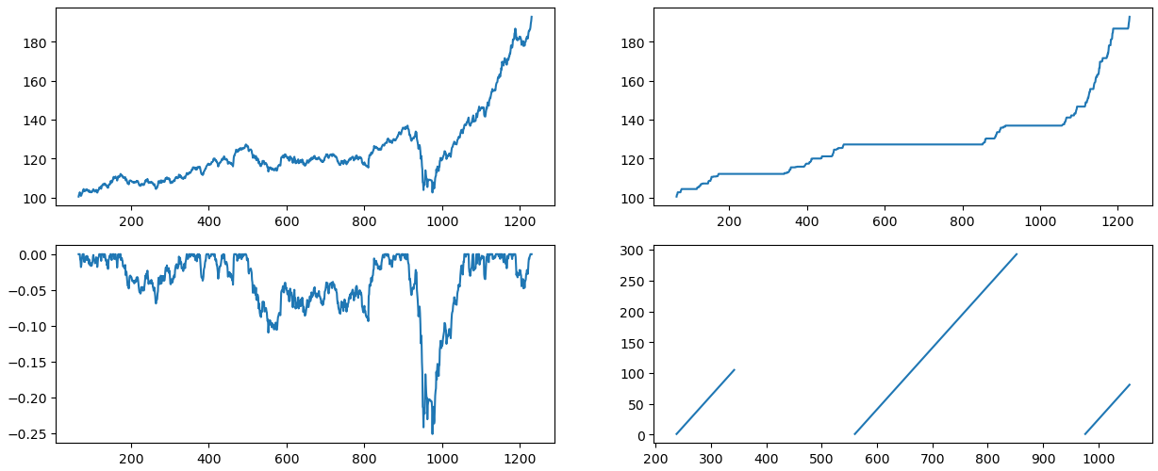
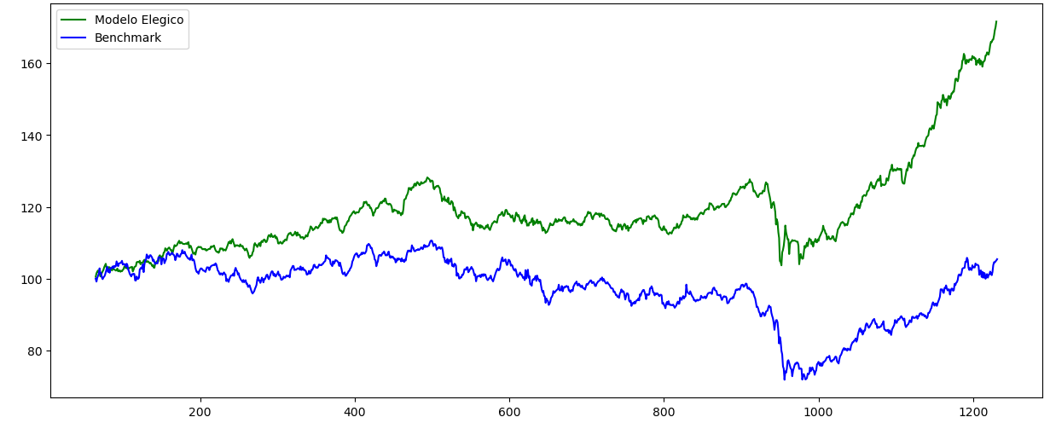
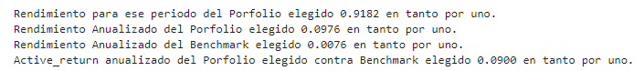
Enfoque 6: Basado en Modelos de Porfolios sobre Materias Primas y su rebalanceo.
RESULTADOS ( PERIODO TRAIN Y TEST)
Sección 5 Estudio de las predicciones dadas por AML de todo el rango temporal que incluía train y test.
Porfolio_FG_1 (reduccion = 0.05)
Considerando que el mejor portafolio es el que se llama Porfolio_FG_1. Y a partir de él, establezco un análisis de valores interesantes en backtesting explicados en las clases de Tomas; que son evolución de precio de Porfolio_FG_1 contra water_marks, drawdowns y twu (tiempo de subida, pero bajo agua).
Compararla evolución del precio según las inversiones diarias del Porfolio_FG_1 con respecto al Benckmark descargado anteriormente según el etf ^BCOM'.
Como conclusión, el Porfolio_FG_1 da para todo este rango temporal:

Slide 16
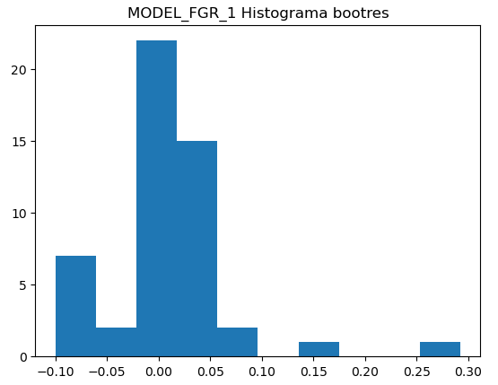
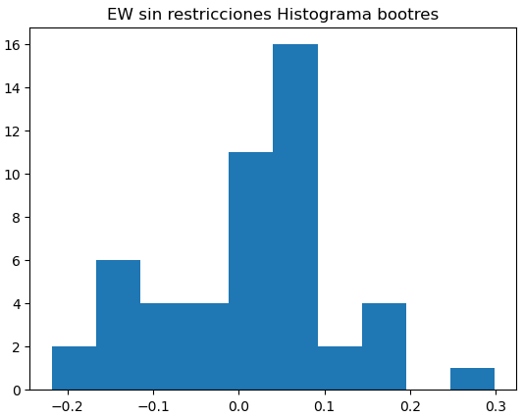
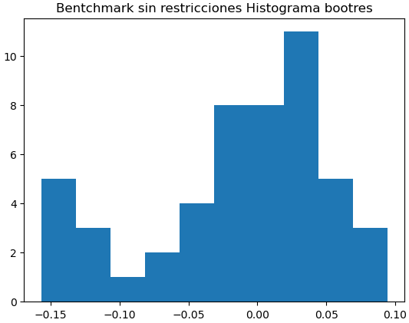
Enfoque 6: Basado en Modelos de Porfolios sobre Materias Primas y su rebalanceo.
RESULTADOS ( PERIODO TRAIN Y TEST) Sección 5.
Estudio de las predicciones dadas por AML de todo el rango temporal que incluía train y test.
bootstrapping_validation: celda en el cual la serie de stock es la evolución de ganancias según MODEL_FGR_1.
stock_series = MODEL_FGR_1, obought_params = [0.70, 0.80, 0.90], osold_params = [0.10, 0.20, 0.30], win_params = [20, 30, 50]
bootres = bootstrap_eval_test(combined_params, stock_series, fit_win=500, test_win=250, n=50)

Slide 17
Enfoque 6: Basado en Modelos de Porfolios sobre Materias Primas y su rebalanceo.
RESULTADOS ( PERIODO TRAIN Y TEST). ALGORITMO DE INVERSION. Sección 5.
Diseño de algoritmo de Inversión con modelo de Pesos Porfolio_FG_6 como si fueran acciones/ fondos o invertimos como futuros. (Rango temporal train y test)
(Ver sección 10.6.2. punto 5.9, 5.10 y 5.11 para más información detallada)
Sección 6.1 Invertir en forma de ETCs.
Criterio de reasignación.: Según los pesos que me dan los algoritmos Porfolio_FG_1_df y Porfolio EW cada 15 días.
¿Qué hacer cuando no hay capital disponible suficiente?: No considerado ya que con 100_000 euros nunca me llegan a pasar eso.
Límites en la concentración de riesgo (% de capital asignado máximo).: Al ser los portafolios Porfolio_FG_1_df y Porfolio EW tan diversificados, este concepto ya lo tiene implícito. Recordar que Porfolio_FG_1_df elige el supuesto mejor precedido portafolio de EWP, IVP, GMVP, RP, HRP y varios DRP; los cuales limitan la concentración excesiva por materia prima.
Determinar comisiones de compra – venta.: Comisiones 0,03 respecto al valor de compra o venta de las acciones. Los gastos de compra y venta se establecen a la venta, por simplificar. Evidentemente, esto se puede mejorar.
Umbral de eficiencia: Capital inicial mínimo: No lo he estudiado. Con 100.000 dólares se ve ganancias.
Umbral de arrastre: Punto en el que las compras o ventas afectarían al mercado.: No se ha calculado; ni se cómo se puede calcular o determinar en este tipo de inversión
Tipo de órdenes a introducir en el mercado. ¿Cómo eliminas la suposición de ejecución? Son todo órdenes a largo ya que considero ETCs.
Gestión de la tesorería: Se ve la evolución en las gráficas de patrimonio
¿Con cuanto cuánto capital trabajamos? No podemos suponer dinero infinito. : 100_000 dólares
¿Reinvertimos los beneficios? Si
¿Mantenemos un % de dinero líquido para el pago de las comisiones?: Si, el 10% o más del capital disponible. Invierto como máximo el 90% del patrimonio.
Determinar la ventana de datos con la que realizamos los cálculos (estática – dinámica): Para ver este backtest, es la evolución del precio. Con los parámetros (en formato datetime, se establece cuando quiero que se ejecute el ejemplo en el rango de (year=2016, month=6, day=1) a (year=2021, month=4, day=27). Se pueden hacer todo tipo de comparativas temporales asi. Ya se establecio a 65 dias el hacer la matriz de correlaciones y covarianzas. Y la razón de 65 es porque en las clases de Marcos Aza se usaba siempre como ejemplo 65 días de histórico.
Determinar tipo de stop loss (o justificar su no existencia).: No realizado
Gestión del riesgo divisa: No realizado
¿Qué hacer cuando no hay capital disponible suficiente? No he implementado nada en especial sobre este punto.
Determinar límites en la concentración de riesgo (% de capital asignado máximo). No he desarrollado explícitamente esta sección. La clara diversificación por los direntes portafolios que uso, establece límites a esta concentración por definición.
No se ha calculado en este backtest ningún umbral de eficiencia.
No se ha calculado en este backtest ningún umbral de arrastre
No se ha creado nada especial para la gestión de tesorería, no obstante, se ve en las gráficas lo que se tiene de efectivo cada momento y cuanto se tiene invertido en cada momento.
Como un resumen de cálculo de flujos y beneficios ver siguientes graficas de evolución de inversiones, efectivo y patrimonio.

Slide 18
Enfoque 6: Basado en Modelos de Porfolios sobre Materias Primas y su rebalanceo.
RESULTADOS ( PERIODO TRAIN Y TEST). ALGORITMO DE INVERSION. Sección 5.
Diseño de algoritmo de Inversión con modelo de Pesos Porfolio_FG_6 como si fueran acciones/ fondos o invertimos como futuros. (Rango temporal train y test)
(Ver sección 10.6.2. punto 5.9, 5.10 y 5.11 para más información detallada)
Sección 6.1 Invertir en forma de ETCs.
Criterio de reasignación.: Según los pesos que me dan los algoritmos Porfolio_FG_1_df y Porfolio EW cada 15 días.
¿Qué hacer cuando no hay capital disponible suficiente?: No considerado ya que con 100_000 euros nunca me llegan a pasar eso.
Límites en la concentración de riesgo (% de capital asignado máximo).: Al ser los portafolios Porfolio_FG_1_df y Porfolio EW tan diversificados, este concepto ya lo tiene implícito. Recordar que Porfolio_FG_1_df elige el supuesto mejor precedido portafolio de EWP, IVP, GMVP, RP, HRP y varios DRP; los cuales limitan la concentración excesiva por materia prima.
Determinar comisiones de compra – venta.: Comisiones 0,03 respecto al valor de compra o venta de las acciones. Los gastos de compra y venta se establecen a la venta, por simplificar. Evidentemente, esto se puede mejorar.
Umbral de eficiencia: Capital inicial mínimo: No lo he estudiado. Con 100.000 dólares se ve ganancias.
Umbral de arrastre: Punto en el que las compras o ventas afectarían al mercado.: No se ha calculado; ni se cómo se puede calcular o determinar en este tipo de inversión
Tipo de órdenes a introducir en el mercado. ¿Cómo eliminas la suposición de ejecución? Son todo órdenes a largo ya que considero ETCs.
Gestión de la tesorería: Se ve la evolución en las gráficas de patrimonio
¿Con cuanto cuánto capital trabajamos? No podemos suponer dinero infinito. : 100_000 dólares
¿Reinvertimos los beneficios? Si
¿Mantenemos un % de dinero líquido para el pago de las comisiones?: Si, el 10% o más del capital disponible. Invierto como máximo el 90% del patrimonio.
Determinar la ventana de datos con la que realizamos los cálculos (estática – dinámica): Para ver este backtest, es la evolución del precio. Con los parámetros (en formato datetime, se establece cuando quiero que se ejecute el ejemplo en el rango de (year=2016, month=6, day=1) a (year=2021, month=4, day=27). Se pueden hacer todo tipo de comparativas temporales asi. Ya se establecio a 65 dias el hacer la matriz de correlaciones y covarianzas. Y la razón de 65 es porque en las clases de Marcos Aza se usaba siempre como ejemplo 65 días de histórico.
Determinar tipo de stop loss (o justificar su no existencia).: No realizado
Gestión del riesgo divisa: No realizado
¿Qué hacer cuando no hay capital disponible suficiente? No he implementado nada en especial sobre este punto.
Determinar límites en la concentración de riesgo (% de capital asignado máximo). No he desarrollado explícitamente esta sección. La clara diversificación por los direntes portafolios que uso, establece límites a esta concentración por definición.
No se ha calculado en este backtest ningún umbral de eficiencia.
No se ha calculado en este backtest ningún umbral de arrastre
No se ha creado nada especial para la gestión de tesorería, no obstante, se ve en las gráficas lo que se tiene de efectivo cada momento y cuanto se tiene invertido en cada momento.
Como un resumen de cálculo de flujos y beneficios ver siguientes graficas de evolución de inversiones, efectivo y patrimonio.

Slide 19
Enfoque 6: Basado en Modelos de Porfolios sobre Materias Primas y su rebalanceo.
RESULTADOS ( PERIODO TRAIN Y TEST). ALGORITMO DE INVERSION Sección 5.
Diseño de algoritmo de Inversión con modelo de Pesos Porfolio_FG_6 como si fueran acciones/ fondos o invertimos como futuros. (Rango temporal train y test)
(Ver sección 10.6.2. punto 5.9, 5.10 y 5.11 para más información detallada)
Sección 6.2 Invertir en forma de futuros CFDs
Considero un apalancamiento del 10%. Lo hago poniendo el alloc_limit a un 10% del dinero que puedo invertir en ese momento ya que el trader no me dejaría en EU apalancarme más en futuros de materias primas.
He ido viendo en internet los diferentes Point_Value por materia prima en los futuros analizados. Están en la lista Point_Value.
Según internet, las comisiones de compra y venta por futuro es de 3 euros en ClickTrade,
Uso la misma estructura que en el punto gestión como ETCs pero haciendo los siguientes cambios:
1) Creo un stop los de un 5% del dinero invertido.
2) Las comisiones se calculan por buy_shares y sell_shares y no por el total de compra y ventas. Las aplico a la venta. No es lo más exacto, pero para este backtest creo que es suficiente.
3) El rebalanceo de los pesos a cada materia activa ha de ser modificado por lo que vale cada punto. En la compra de futuros de materias primas he indicado:
nueva_relacion_aux = (PESOS.loc[idate,daybuys.index] * PV_total)/Point_Value
nueva_relacion = nueva_relacion_aux / nueva_relacion_aux.sum()
nueva_relacion es la nueva proporción de pesos.
Esta parte es muy importante.
4) Las ganancias o pérdidas se recalculan según el diferencial de compras y ventas por el número de futuros y por el Point Value.

Slide 20
Enfoque 6: Basado en Modelos de Porfolios sobre Materias Primas y su rebalanceo.
RESULTADOS ( PERIODO TRAIN Y TEST). ALGORITMO DE INVERSION Sección 5.
Diseño de algoritmo de Inversión con modelo de Pesos Porfolio_FG_6 como si fueran acciones/ fondos o invertimos como futuros. (Rango temporal train y test)
(Ver sección 10.6.2. punto 5.9, 5.10 y 5.11 para más información detallada)
Sección 6.2 Invertir en forma de futuros CFDs
Considero un apalancamiento del 10%. Lo hago poniendo el alloc_limit a un 10% del dinero que puedo invertir en ese momento ya que el trader no me dejaría en EU apalancarme más en futuros de materias primas.
He ido viendo en internet los diferentes Point_Value por materia prima en los futuros analizados. Están en la lista Point_Value.
Según internet, las comisiones de compra y venta por futuro es de 3 euros en ClickTrade,
Uso la misma estructura que en el punto gestión como ETCs pero haciendo los siguientes cambios:
1) Creo un stop los de un 5% del dinero invertido.
2) Las comisiones se calculan por buy_shares y sell_shares y no por el total de compra y ventas. Las aplico a la venta. No es lo más exacto, pero para este backtest creo que es suficiente.
3) El rebalanceo de los pesos a cada materia activa ha de ser modificado por lo que vale cada punto. En la compra de futuros de materias primas he indicado:
nueva_relacion_aux = (PESOS.loc[idate,daybuys.index] * PV_total)/Point_Value
nueva_relacion = nueva_relacion_aux / nueva_relacion_aux.sum()
nueva_relacion es la nueva proporción de pesos.
Esta parte es muy importante.
4) Las ganancias o pérdidas se recalculan según el diferencial de compras y ventas por el número de futuros y por el Point Value.

Slide 21
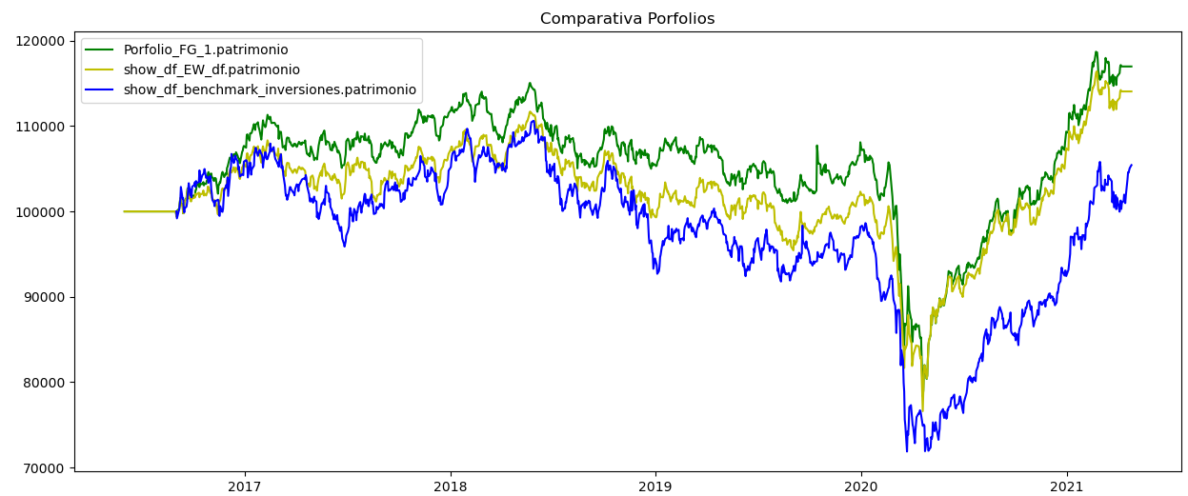
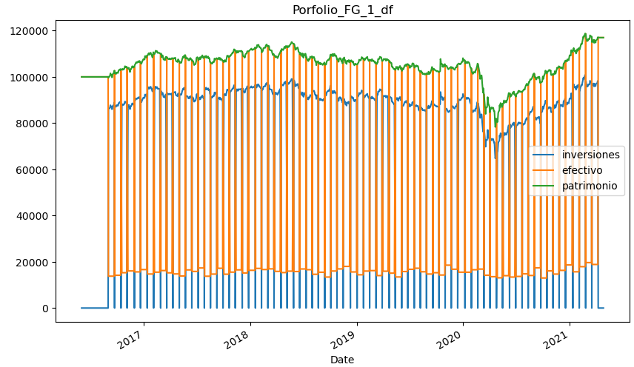
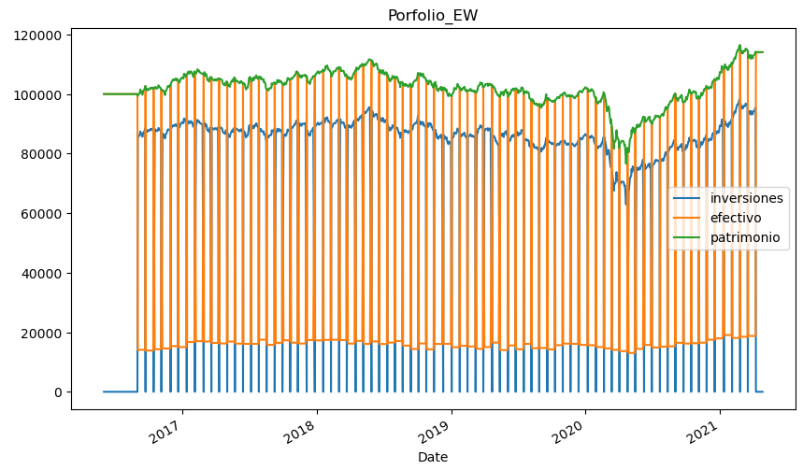
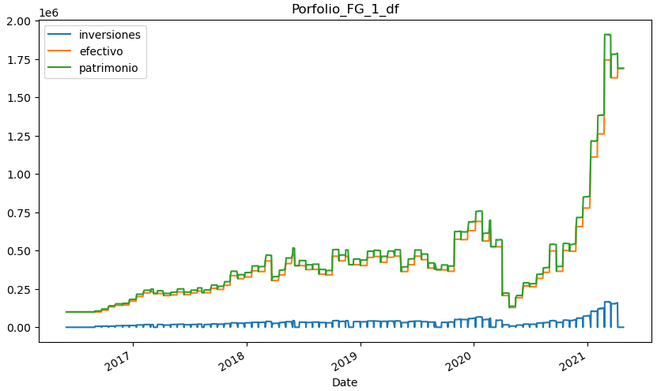
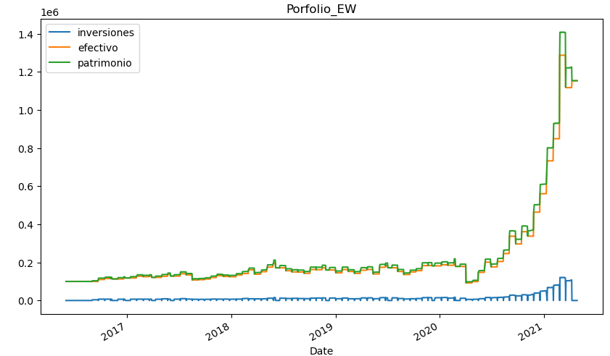
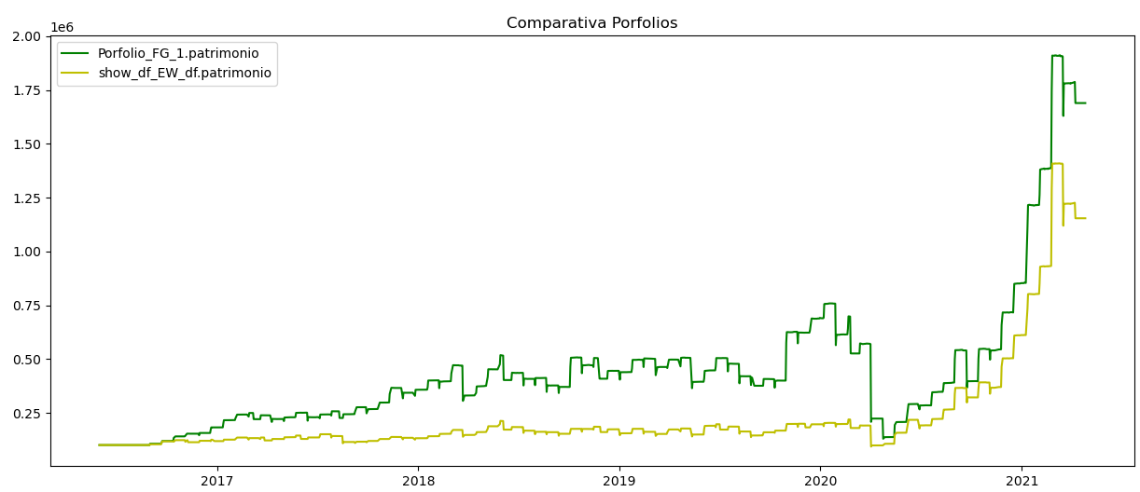
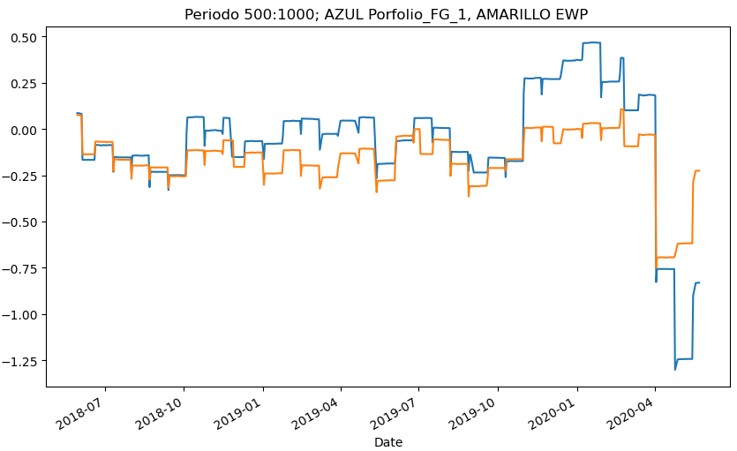
Enfoque 6: Basado en Modelos de Porfolios sobre Materias Primas y su rebalanceo.
RESULTADOS ( PERIODO TRAIN Y TEST). ALGORITMO DE INVERSION
Sección 5. Diseño de algoritmo de Inversión con modelo de Pesos Porfolio_FG_6 como si fueran acciones/ fondos o invertimos como futuros. (Rango temporal train y test)
(Ver sección 10.6.2. punto 5.9, 5.10 y 5.11 para más información detallada)
Invertir en forma de ETCs.
Invertir en forma de futuros CFDs

Slide 22
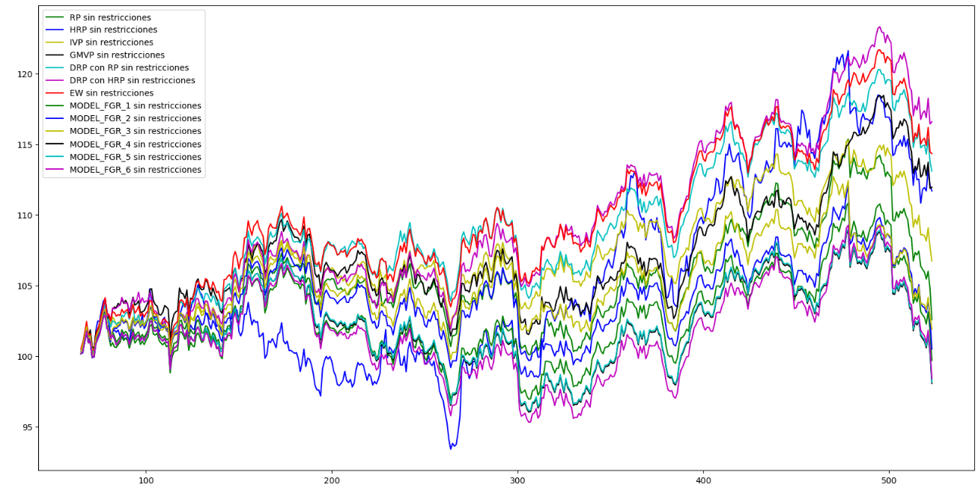
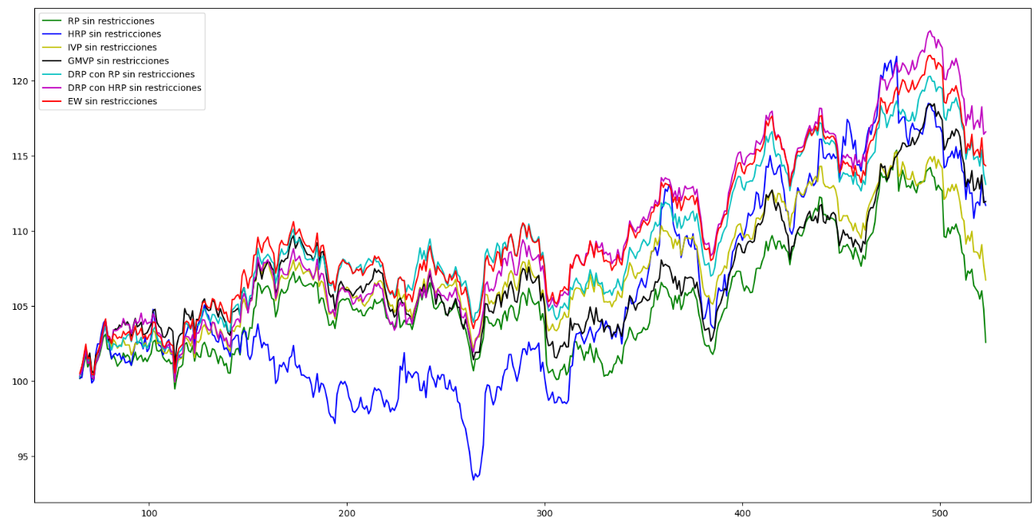
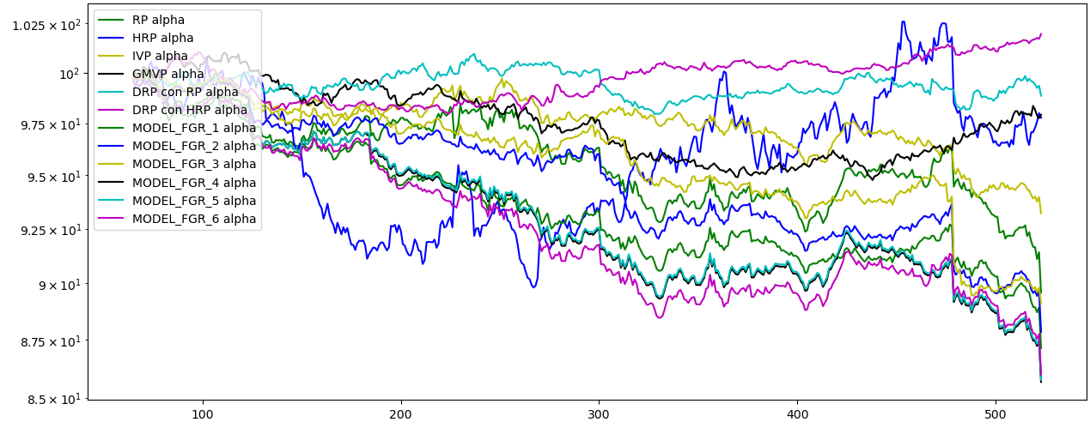
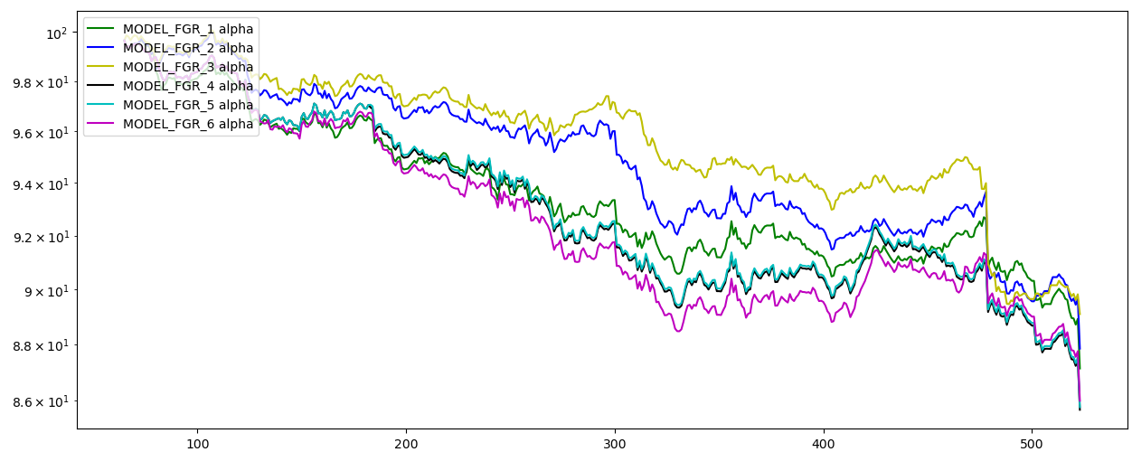
Enfoque 6: Basado en Modelos de Porfolios sobre Materias Primas y su rebalanceo.
RESULTADOS (PERIODO VALIDACION) Sección 6.
Estudio de las predicciones dadas por AML de todo el rango temporal que incluía periodo validación.
1) Evolución del precio según se aplique los métodos de porfolios de inversión RP, HRP, IVP. GMVP, DRP+RP, DRP+HRP y EW y los nuevos Porfolio_FG_1 a 6.
2) Evolución del precio según los porfolios anteriores y los nuevos Porfolio_FG_1 a 6
3) Compara todos los retornos en todo el rango temporal de todos los modelos con respecto retornos según profolio EW ( como Benchmark)
MODEL_FGR_1 (reduccion = 0.05) (EL MAS LEJANO EN EL TIEMPO TIENE MÁS PESO)

Slide 23
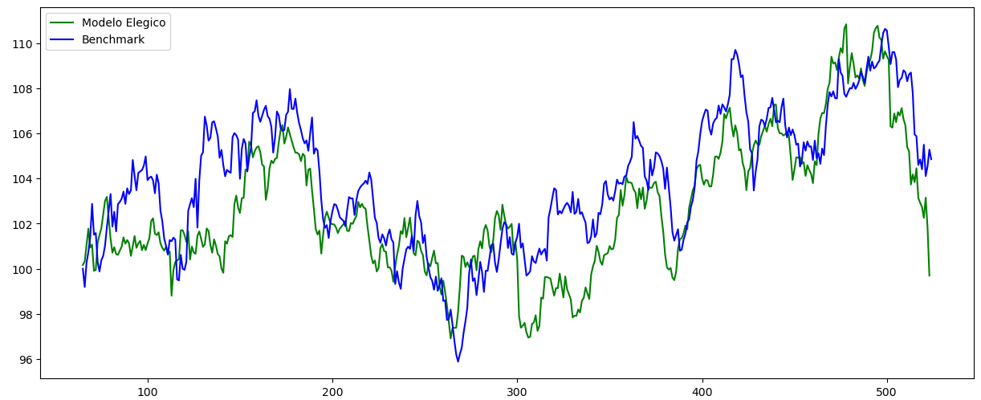
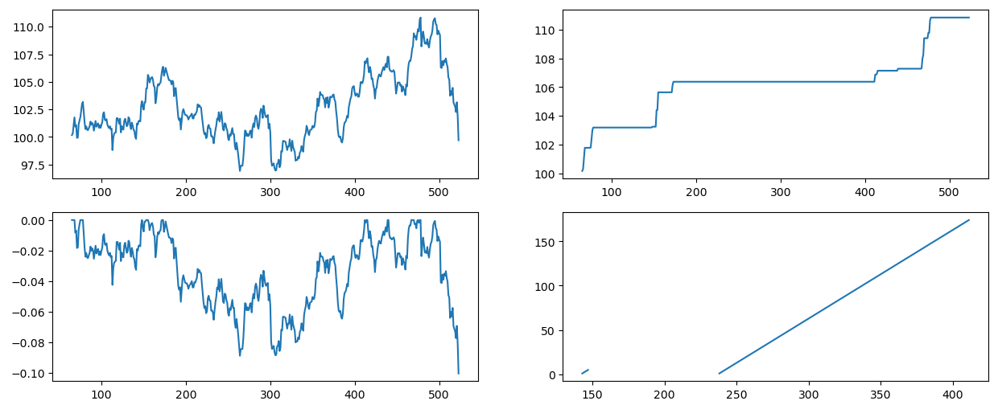
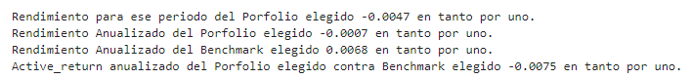
Enfoque 6: Basado en Modelos de Porfolios sobre Materias Primas y su rebalanceo.
RESULTADOS (PERIODO VALIDACIÓN)
Sección 6 Estudio de las predicciones dadas por AML de todo el rango temporal que incluía validación.
Porfolio_FG_1 (reduccion = 0.05)
Considerando que el mejor portafolio es el que se llama Porfolio_FG_1. Y a partir de él, establezco un análisis de valores interesantes en backtesting explicados en las clases de Tomas; que son evolución de precio de Porfolio_FG_1 contra water_marks, drawdowns y twu (tiempo de subida, pero bajo agua).
Compararla evolución del precio según las inversiones diarias del Porfolio_FG_1 con respecto al Benckmark descargado anteriormente según el etf ^BCOM'.
Como conclusión, el Porfolio_FG_1 da para todo este rango temporal:

Slide 24



Enfoque 6: Basado en Modelos de Porfolios sobre Materias Primas y su rebalanceo.
RESULTADOS (PERIODO VALIDACIÓN) Sección 6.
Estudio de las predicciones dadas por AML de todo el rango temporal que incluía validación.
bootstrapping_validation: celda en el cual la serie de stock es la evolución de ganancias según MODEL_FGR_1.
stock_series = MODEL_FGR_1, obought_params = [0.70, 0.80, 0.90], osold_params = [0.10, 0.20, 0.30], win_params = [20, 30, 50]
bootres = bootstrap_eval_test(combined_params, stock_series, fit_win=200, test_win=100, n=50)

Slide 25








Enfoque 6: Basado en Modelos de Porfolios sobre Materias Primas y su rebalanceo.
RESULTADOS ( PERIODO VALIDACIÓN). ALGORITMO DE INVERSION
Sección 6. Diseño de algoritmo de Inversión con modelo de Pesos Porfolio_FG_1 como si fueran acciones/ fondos o invertimos como futuros. (Rango temporal validación)
(Ver sección 10.6.2. punto 6.9, 6.10 y 6.11 para más información detallada)
Invertir en forma de ETCs.
Invertir en forma de futuros CFDs

Slide 26








Enfoque 6: Basado en Modelos de Porfolios sobre Materias Primas y su rebalanceo.
CONCLUSIONES y TRABAJO FUTURO
Conclusión 1: Mayor cantidad de datos mejoran las métricas Train_Test: (2016-06-01 a 2021-4-27) VS Train_Test: (2016-06-01 a 2023-05-31)
Mejoras propuestas a futuro 1: Data Augmentation. COMO? Mas matrices de correlaciones y covarianzas .
Combinar 2, 3 o 4 matrices de correlaciones y covarianzas que tengan el mismo target/label a la vez seleccionado datos aleatoriamente de cada matriz y después aplicar algoritmos de Noice Cancellation para generar las nuevas matrices de covarianzas y correlaciones
Equivalente al punto anterior, pero tomando como valor para las nuevas matrices la media.
Tomas los valores de las matrices de correlaciones y reducir la precision del dato.
En este TFM se han generado matrices de correlaciones y covarianzas de. más y menos de 65 días de datos sin alejarnos mucho ( de 60 a 70).
Matrices de correlaciones y covarianzas con espacios temporales muy distantes a los 64 días que he usado en este enfoque y hacer una media de los valores de estas matrices.

Slide 27
Enfoque 6: Basado en Modelos de Porfolios sobre Materias Primas y su rebalanceo.
CONCLUSIONES y TRABAJO FUTURO
Conclusión 1: Mayor cantidad de datos mejoran las métricas Train_Test: (2016-06-01 a 2021-4-27) VS Train_Test: (2016-06-01 a 2023-05-31)
Mejoras propuestas a futuro 2: Mas tipos de datos en el vector de entrada de datos:
Matrices de covarianza y correlaciones globales como media de Matrices de covarianza y correlaciones a diferentes Marco temporal.
Desviaciones entre Matrices de covarianza y correlaciones a diferentes en diferentes Marco temporal de estudio.
Determinante de la matriz de covarianza.
Covarianza media de la matriz de covarianza del triángulo superior de esta matriz.
Correlación media de los valores de la matriz de correlaciones.
Incluir como valor de entrada cambios de volatilidad global.
Incluir en valor de entrada el cálculo de VAR de las carteras con respecto a la que está en servicio en ese momento
Incluir un indicador de divergencia entre que porfolios según su performance en los últimos meses de uno contra los otros.
Porfolio RP, incluir un valor de entrada que sea la suma de variaciones de pesos de los activos a asignar a ese día con respecto a la cartera implementada

Slide 28
Enfoque 6: Basado en Modelos de Porfolios sobre Materias Primas y su rebalanceo.
CONCLUSIONES y TRABAJO FUTURO
Conclusión 2: Mejoras del algoritmo de inversión. Mejorar el rebalanceo según:
Mejoras propuestas a futuro:
Cuando rebalancear (en vez de invertir cada 15 días):
Variación de volatilidad sube, o cambia el régimen o cosas cambian de comportamiento con respecto a lo que ha ido haciendo últimamente
Asignar el día de rebalanceo de la cartera según el comportamiento del Var, la variación de pesos de los activos alta o al detectar un cambio de sesgo de posición a invertir.
Si no me sube un 0,1% del fondo de comisiones.
cuando el determinante de la matriz de correlaciones o covarianzas es muy pequeño.
Divergencias entre carteras implementadas y dar más peso a la que vaya ganando más.
Mejora del algoritmo de inversión:
en vez de usar una función lineal de las estimaciones para los periodos de 5 a 50 días, para dar peso a los predict de que tipo de Portafolio usar, usar una función exponencial.

Slide 29
Enfoque 6: Basado en Modelos de Porfolios sobre Materias Primas y su rebalanceo.
CONCLUSIONES y TRABAJO FUTURO
Conclusión 3: proponen mejoras para determinar mejor las matrices de correlaciones, covarianzas y los determinantes de estas.
Mejoras propuestas a futuro:
Porfolio RP, inicialización de los pesos usando la propuesta por Maillard (inicializar los pesos no todos al mismo valor).
Porfolio HRP, haciendo la clusterización por más características entre activos que la correlación y covarianza: Máxima Caída, Rentabilidad anualizada, Volatilidad, Sharpe, Omega, Calmar, Tiempo de recuperación, Sortino, Downside_deviation, Tracking_error, Information_ratio, Correlación, Beta, Alpha, Treynor, Bull_beta y Bear_beta.
Porfolio HRP, haciendo la clusterización usando técnicas de reducción de dimensiones como PCA u otras usadas en el curso como Agglomerative o Silhouette
Porfolio DRP, jerarquizando los outliers que no lo he hecho en mi algoritmo de DRP usado en este TFM.

Slide 30
Enfoque 6: Basado en Modelos de Porfolios sobre Materias Primas y su rebalanceo.
CONCLUSIONES y TRABAJO FUTURO
Conclusión 4: Usar otros algoritmos de ML y NN en Azure y fuera de Azure para temer mejores métricas.
De Azure ML se puede crear algoritmos como:
Image Classification using Densenet
AutoML Classification
Mmeft
classification-accuracy-eval
etc
A usar en Azure ML dentro de sección notebooks: Se podría usar mejor el concepto one_hot (to_categorical) para ayudar a dar más o menos peso para la selección de cartera a seleccionar para invertir.

Slide 31



Los 6 enfoques de este TFM.
No se ha intentado en este TFM usar técnicas de algoritmos genéticos o algoritmos enjambre.

Slide 32

MUCHAS GRACIAS
ANALISIS DE OTROS ENFOQUES DE ESTE TFM
Si quieren….

Slide 33





1.1.- INTRODUCCIÓN. Intentar encontrar en parámetro adelantado que pudiera incluirse a un algoritmo de ML o NN para determinar una tendencia de precio a un mes vista del precio de las lagunas materias primas. Se analizó la información disponible FMI sobre valores macroeconómicos y otros para ver si se podría usar como indicador adelantado. Vieron posibles técnicas para interpolar los valores macroeconómicos disponibles ya que la frecuencia de esos valores macroeconómicos disponibles era mucho mayor a los que se necesitaba en el TFM. Este problema requería datos diarios. Véase (Estudio para interpolación de información Macroeconómica para pasar información a mayor frecuencia). También se intentó ver técnicas para incluir data extra para alimentar los algoritmos de ML o NN que definiera la incertidumbre sobre los valores interpolados. Véase (Estimación de la incertidumbre como entrada a Algoritmos de Ml y NN cuando se interpolan valores). 1.2.-EXTRACCIÓN Y PROCESADO DE DATOS. De la página de datos del FMI (DATOS DEL FMI: ACCESO A DATOS MACROECONÓMICOS Y FINANCIEROS: DESCARGAR DATOS DEL FMI) https://data.imf.org/?sk=388dfa60-1d26-4ade-b505-a05a558d9a42&sId=1479329334655 Convertir en csvs todos los datos macroeconómicos. Yahoo Finance API. https://pypi.org/project/yfinance/ técnicas de homogenización de precio se ha usado def transform(x): mean = x.mean() std = x.std() x_norm = (x - mean) / std y el retorno logarítmico. Posibles técnicas para interpolar los valores macroeconómicos Definiera la incertidumbre sobre los valores interpolados Valores_Estimados_Incertidumbre_FINAL.ipynb Incertidumbre_Master_FINAL.ipynb
Enfoque 1) Procesamiento y Análisis de Datos macroeconómicos y estudio de interpolación de datos
1.3.- CONCLUSIONES y TRABAJO FUTURO No se ha podido encontrar un indicador adelantado del precio de las materias primas, pero tampoco se ha podido establecer un indicador adelantado que nos ayude a identificar la fase del ciclo económico en la que se encuentra la económica mundial. Para el sesgo de supervivencia, se vieron (sin llegar a implementarse) algunas ideas de como interpolar valores macroeconómicos. Proyector_leer_datos_FINAL.ipynb : En conclusión, todo este trabajo de descarga de data y procesamiento a csv no lo use más adelante porque se vio qua daría mucho ruido a un futuro algoritmo de ML o NN. Después de hablar con los profesores Valero y con Fernando sobre este tema; descarte usar esta data en los pasos siguientes.

Slide 34




2.1.- INTRODUCCIÓN. Identificar la relación entre la evolución de precios de las materias primas. En clases de Valero se habló de los Grafos y de la importancia de la Mutual información en algoritmos de ML y NN (con capas densas, RNN, CNN). 2.2.-EXTRACCIÓN Y PROCESADO DE DATOS. Yahoo Finance API. https://pypi.org/project/yfinance/ Se ha usado técnicas de homogenización de datos para alimentar el entrenamiento de algoritmos. Para el precio del cierre de las materias primas se uso def transform(x) mean = x.mean() std = x.std() x_norm = (x - mean) / std
Enfoque 2) Estudio de implicaciones de correlaciones de valores de Commodities en Grafos y de Correlación Mutua como bases para aplicar algoritmos de ML y NN sobre evolución de precios de las Materias Primas
Master_Proyector_Grafos_y_Metricas_de_Dependencia_y_Calcular_Ventanas_Final.ipynb

Slide 35






2.2.-EXTRACCIÓN Y PROCESADO DE DATOS.
Enfoque 2) Estudio de implicaciones de correlaciones de valores de Commodities en Grafos y de Correlación Mutua como bases para aplicar algoritmos de ML y NN sobre evolución de precios de las Materias Primas
Grafos con modelos de causalidad de Granger (Fase 2)
Información Mutua (Mutual Information) (Fase 2)

Slide 36






2.3.- PROCEDIMIENTOS Y MODELOS. 2.3.1 Autokeras StructuredDataRegress (Fase 2)
Enfoque 2) Estudio de implicaciones de correlaciones de valores de Commodities en Grafos y de Correlación Mutua como bases para aplicar algoritmos de ML y NN sobre evolución de precios de las Materias Primas

Slide 37


2.3.- PROCEDIMIENTOS Y MODELOS.
Enfoque 2) Estudio de implicaciones de correlaciones de valores de Commodities en Grafos y de Correlación Mutua como bases para aplicar algoritmos de ML y NN sobre evolución de precios de las Materias Primas
2.3.2 Autokeras ImageRegressor (Fase 3)
Punto 31 crea los modelos con Autokeras TimeseriesForecaster. Pero al intentar hacer el predict o hacer un nuevo fit con muchas más épocas, el programa me salta porque no se ve bien como se ha de rehacer los datos de la capa input de cada modelo. Se puede hacer un summary de cada modelo por materia prima y ver cómo ha de ser los datos de entrada en cada uno de los modelos y preparar esos valores de entrada. No obstante, lo hice así pero me seguía dando error.
Así que me di por vencido de que debería tener un error base en mi planteamiento del TFM y decidí como último testeo para rechazar esta forma de trabajo para realizar mi TFM que se basaba en (Grafos + Calculo de la causalidad de Granger + Mutual Information + modelos base pre creados por Autokeras) hacer un último intento con el programa de la fase siguiente.
2.3.4 Autokeras TimeseriesForecaste (Fase 4)

Slide 38
2.4.- RESULTADOS 2.5.- CONCLUSIONES y TRABAJO FUTURO
Enfoque 2) Estudio de implicaciones de correlaciones de valores de Commodities en Grafos y de Correlación Mutua como bases para aplicar algoritmos de ML y NN sobre evolución de precios de las Materias Primas
Sobre el estudio de Grafos con modelos Granger, no se vio que ayudara para nada el agrupamiento de determina para un limpiado de información para alimentar los algoritmos de aprendizaje.
Sobre, Información Mutua (Mutual Information) se ve que no se pudo llegar a determinar en que punto la información de Mutual Información saturaba dándonos a definir el umbral máximo de datos históricos a usar en los datos a alimentar los algoritmos de ML y NN.
Se usaron programas de regresión usando Autokeras StructuredDataRegressor (como modelo primario de capas densas). Resultados de aprendizaje no aceptables.
Se usaron programas de regresión usando Autokeras ImageRegressor (como modelo primario de capas convolucionales) y daba malos resultados.
Se hizo programación de Autokeras TimeseriesForecaste (usando redes LSTM o GRU); pero no se consiguió cuadrar la data para hacer correcta predica. Problemas en Autokeras.
Se cogió la data y se aplicó la estructura de estudio propuesto por tensorflow para predecir data de series temporales. Las conclusiones de este estudio es que la data de precios no era suficiente para predecir de forma aceptable el precio futuro de las materias primas.
Así que la conclusión es que no se puede realmente "estimar" el precio futuro de las commodities aplicando solo los conceptos de Grafos + Calculo de la causalidad de Granger + Mutual Information.

Slide 39



Enfoque 3: Basado en precio de materias primas en series temporales; clasificando segun rango de retornos
1) Autokeras StructuredDataClassifier. La conclusión es que no aprendió al analizar las curvas de aprendizaje.
2) DecisionTreeClassifier, RandomForestClassifier, BaggingClassifier. La conclusión es que no aprende mucho.
Se grafican diferentes métricas, curvas ROC y matrices de confusión. La conclusión es que no aprende mucho. Esos algoritmos como tal no aprenden lo mínimo que esperara. Así que veo que esta line de progreso de mi TFM, vuelve a llegar a un punto muerto.

Slide 40


Enfoque 4: Basado en Clústeres de precio de Materias Primas
AgglomerativeClustering
silhouette
Kmeans
Se hizo un estudio de clusterizacion de los datos del precio de las materias primas usando clusters AgglomerativeClustering, silhouette y con KMeans. La conclusión es que los datos podían ser clusterizados y a partir de allí; algo se podía sacar.
Véase también Fernando_Gallego a Fer ML y Clusters FINAL.ipynb

Slide 41

1.- INTRODUCCIÓN.
Enfoque 5: Precio de materias primas en series temporales: estudio estándar de TensorFlow para series temporales
Estructura de estudio propuesto por tensor flow para predecir data de series temporales (Fase 5)
2.-EXTRACCIÓN Y PROCESADO DE DATOS. Yahoo Finance API. https://pypi.org/project/yfinance/ se ha usado técnicas de homogenización de datos para alimentar el entrenamiento de algoritmos. Para el precio del cierre de las materias primas se uso def transform(x) mean = x.mean() std = x.std() x_norm = (x - mean) / std

Slide 42




3.- PROCEDIMIENTOS Y MODELOS.
Enfoque 5: Precio de materias primas en series temporales: estudio estándar de TensorFlow para series temporales
Modelo más simple
Modelo lineal

Slide 43





3.- PROCEDIMIENTOS Y MODELOS.
Enfoque 5: Precio de materias primas en series temporales: estudio estándar de TensorFlow para series temporales

Slide 44


3.- PROCEDIMIENTOS Y MODELOS.
Enfoque 5: Precio de materias primas en series temporales: estudio estándar de TensorFlow para series temporales

Slide 45



3.- PROCEDIMIENTOS Y MODELOS.
Enfoque 5: Precio de materias primas en series temporales: estudio estándar de TensorFlow para series temporales
4.- RESULTADOS
Aprende poco. No confiable.

